Slide 1


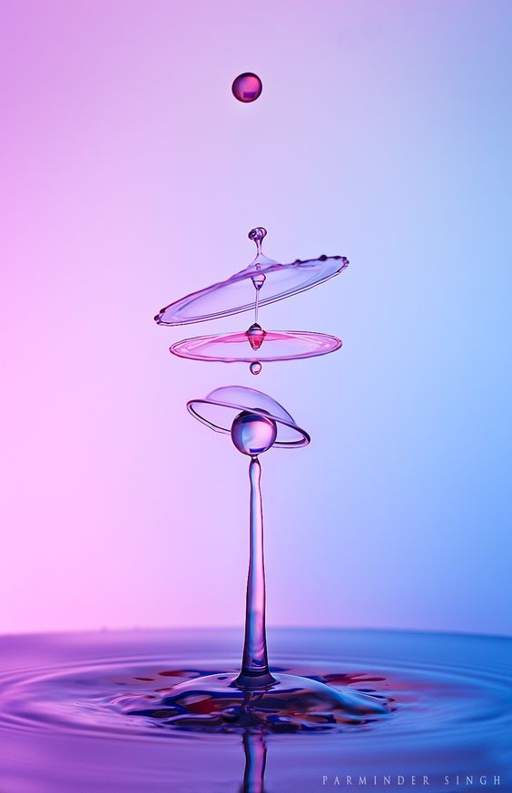

T
O
D
A
V
I
A

Slide 2


Slide 3


Slide 4

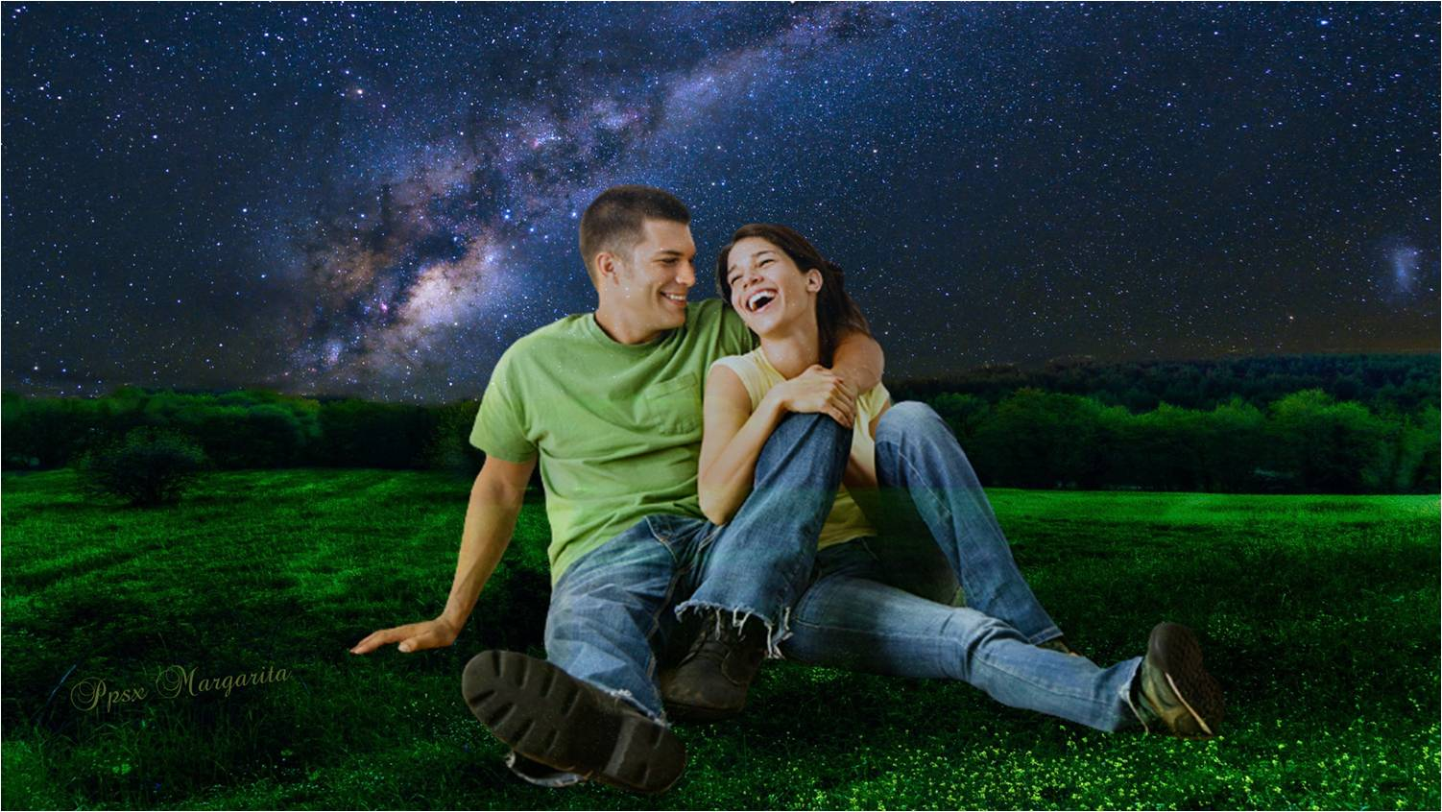

No lo creo todavía
Y la noche es un puñado
de estrellas y de alegría
Estás llegando a mi lado

Slide 5


Palpo, gusto, escucho y veo
tu rostro,
tu paso largo
Tus manos y sin embargo
todavía no lo creo

Slide 6


Slide 7


Slide 8


Que por cábala lo digo
y por las dudas lo canto
Tu regreso tiene tanto
que ver contigo y conmigo

Slide 9
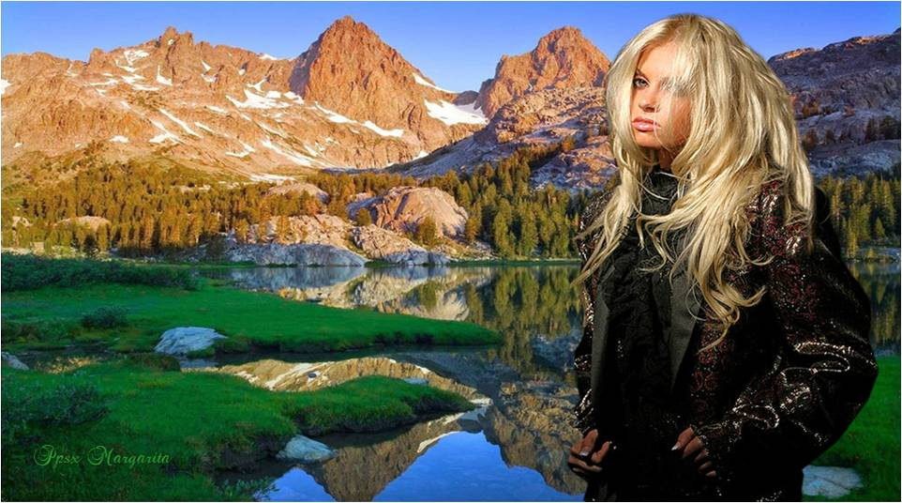

Y las cosas más triviales
se vuelven fundamentales
Nadie nunca te reemplaza

Slide 10
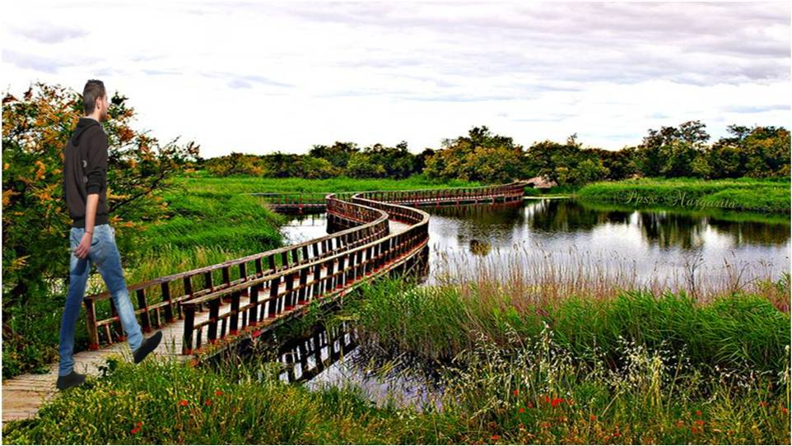
Porque estás llegando a casa

Slide 11
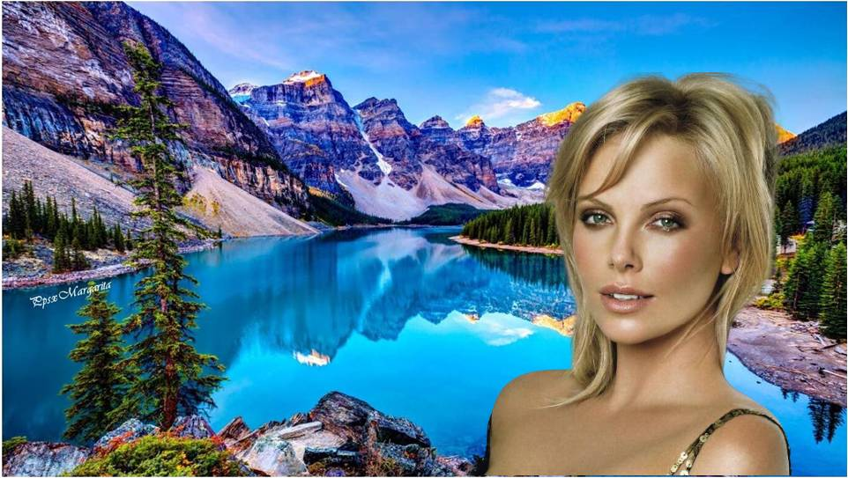


Slide 12


Slide 13
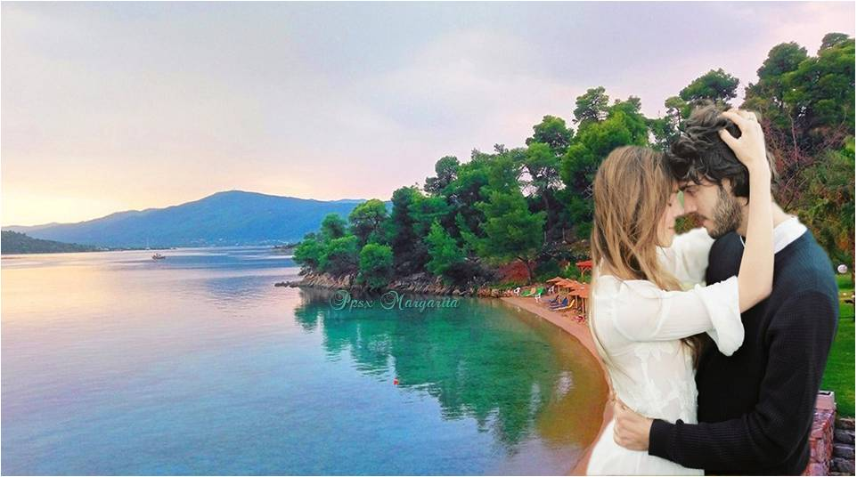
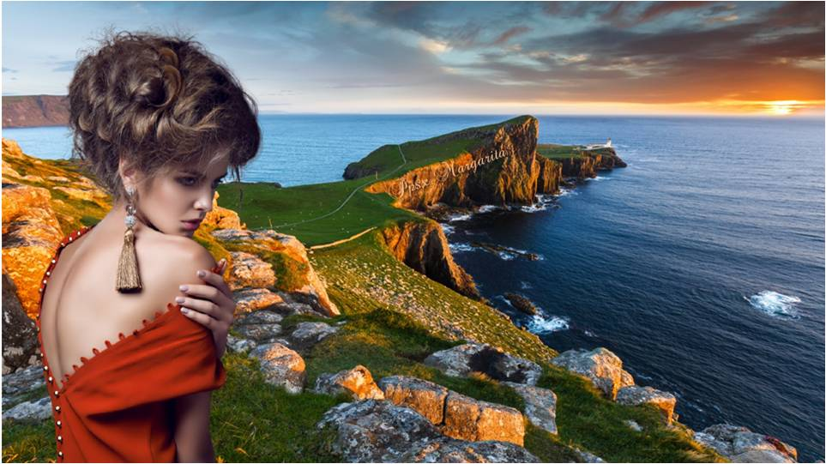
Sin embargo todavía
dudo de esta buena suerte
Porque el cielo de tenerte
me parece fantasía

Slide 14
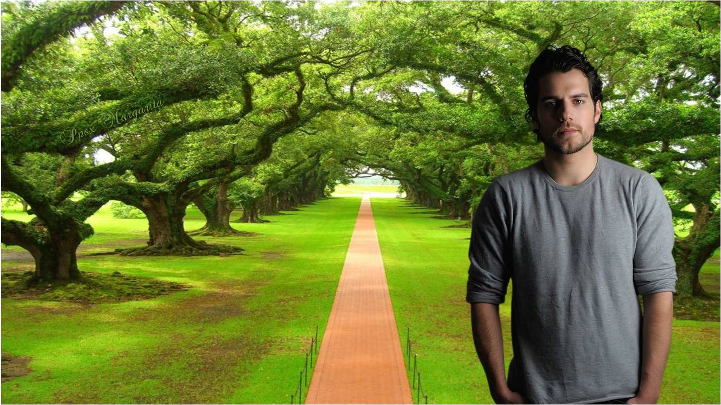
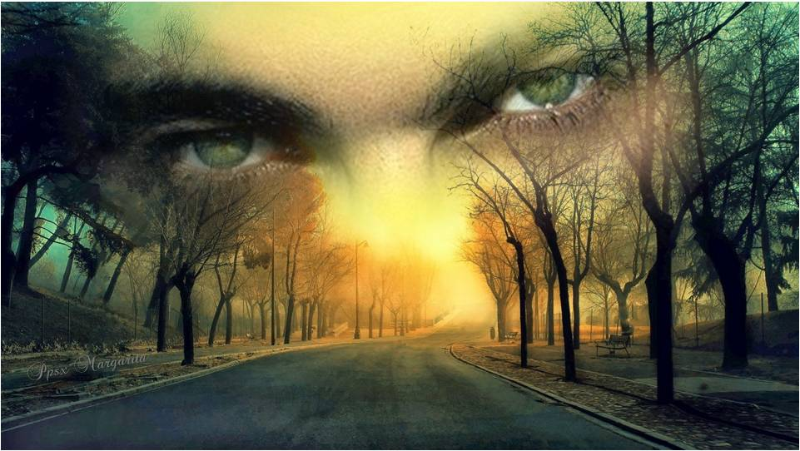
Pero venís y es seguro
Y venís con tu mirada

Slide 15
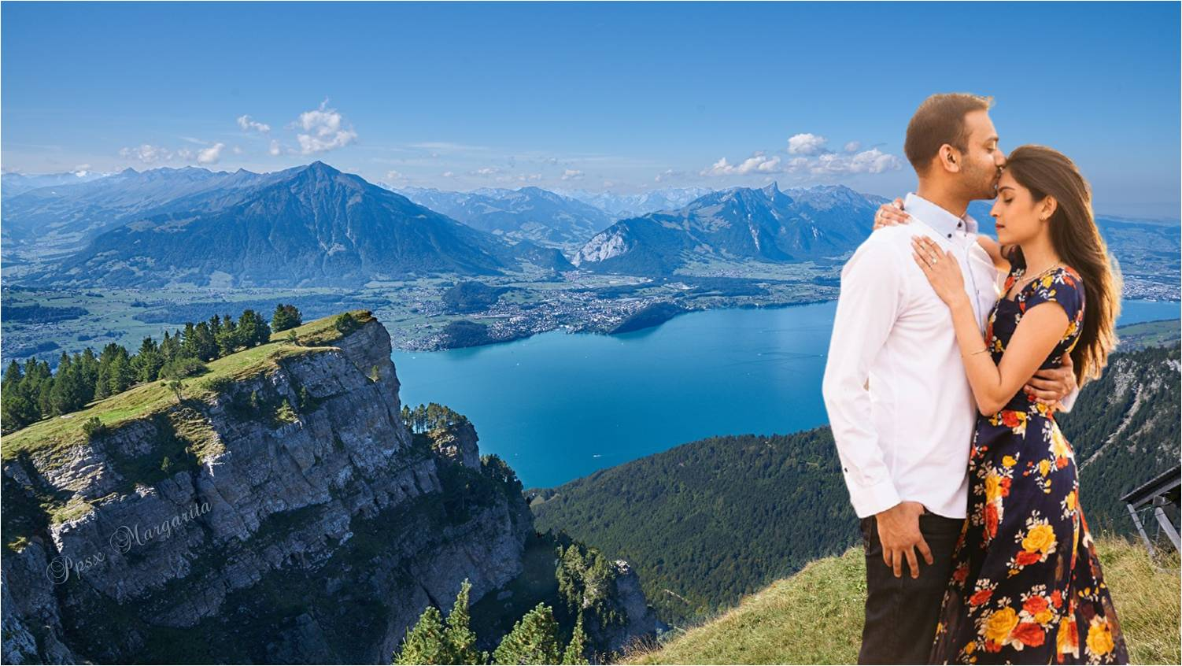
Y por eso tu llegada
hace mágico el futuro

Slide 16



Slide 17
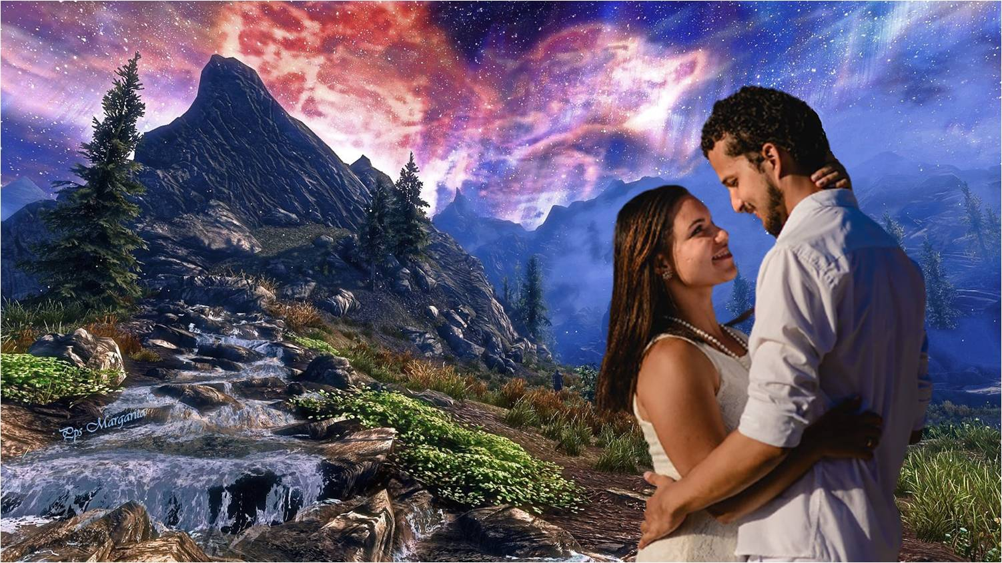

Slide 18
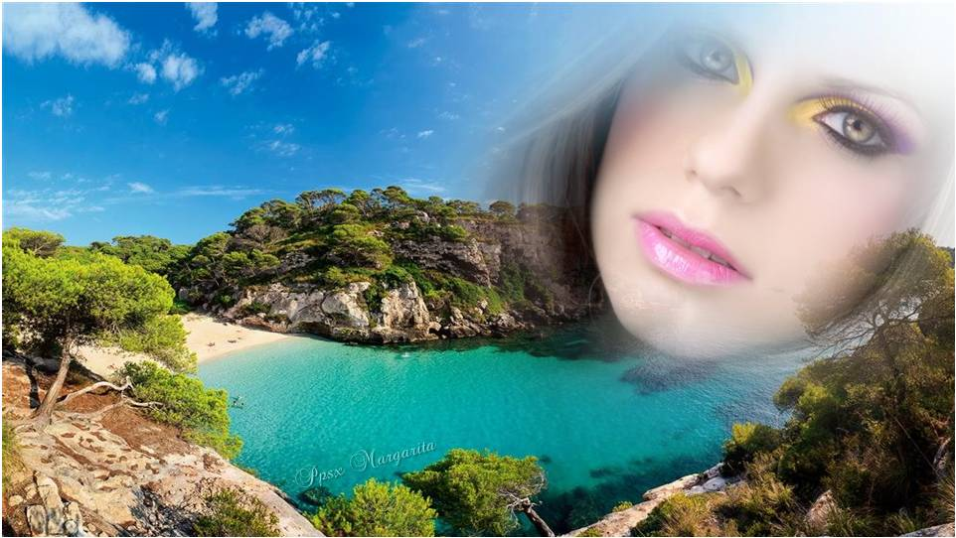
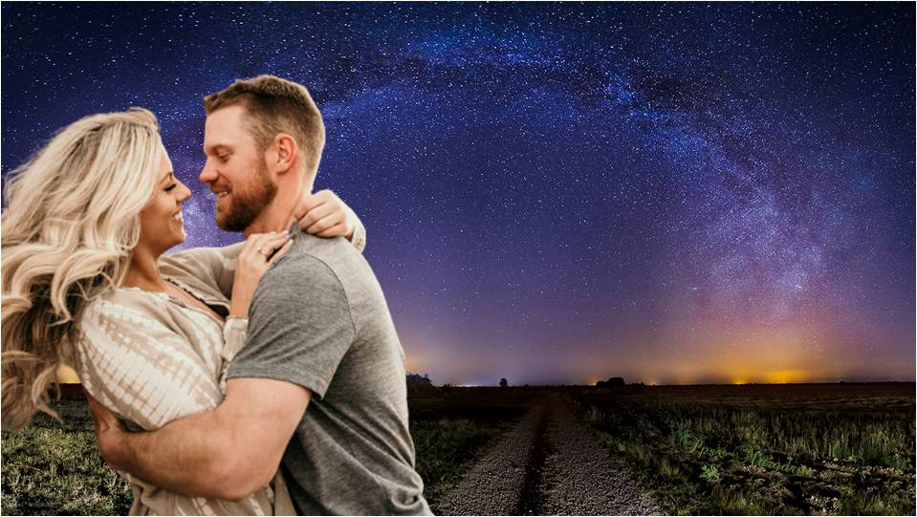
Y aunque no siempre he entendido
mis culpas y mis fracasos
En cambio sé que en tus brazos

Slide 19

El mundo tiene sentido

Slide 20
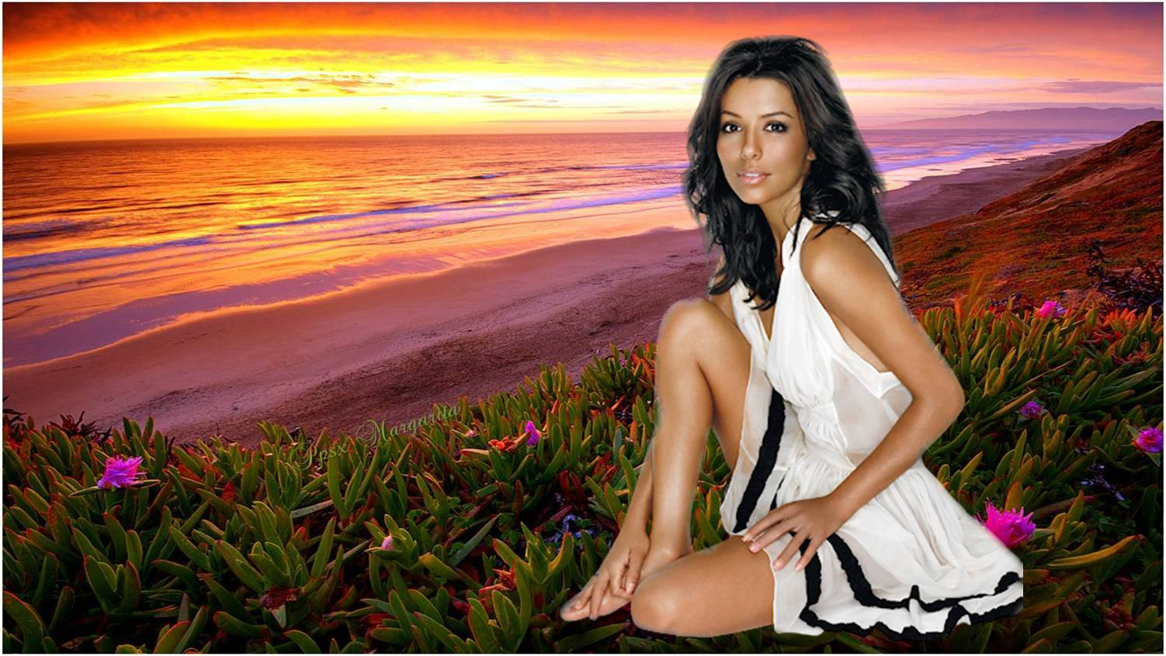

Slide 21
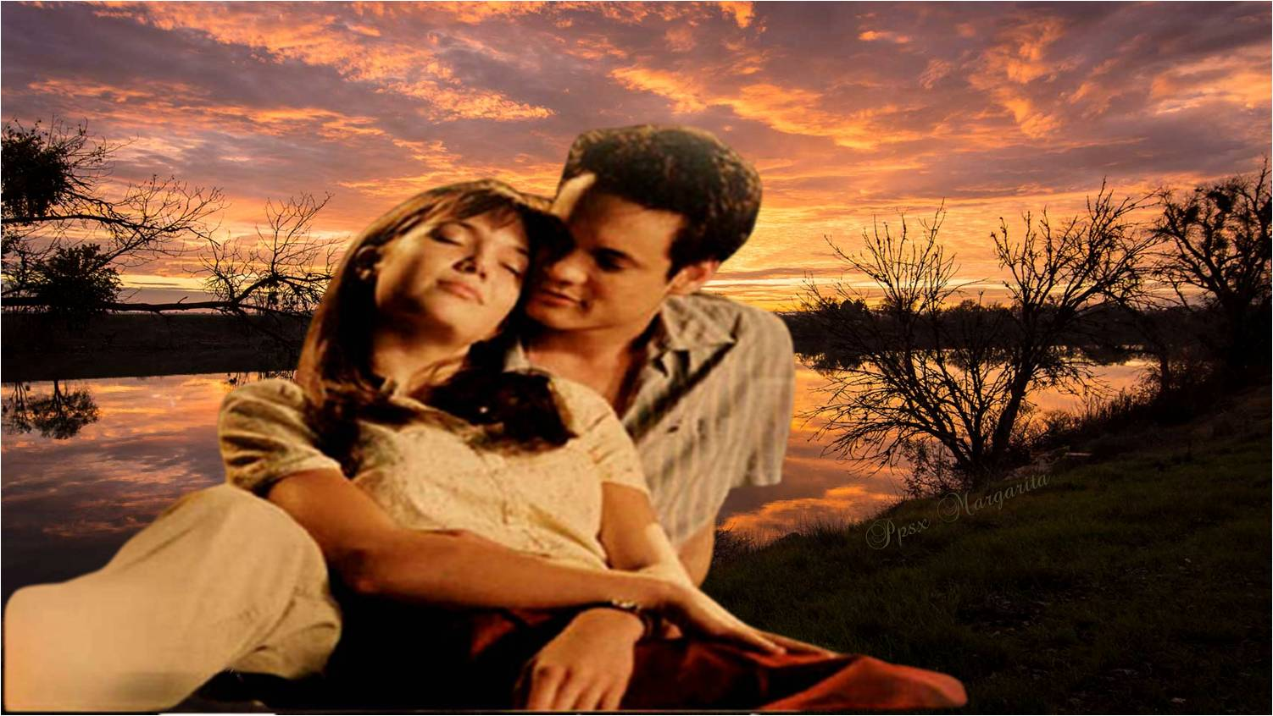

Slide 22

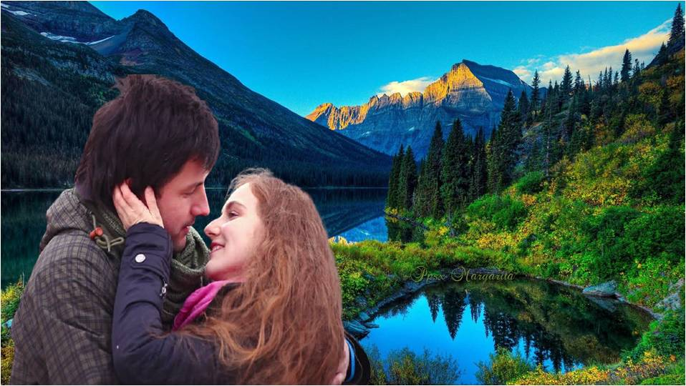
No habrá dudas ni resabios
Y si beso la osadía
y el misterio de tus labios

Slide 23
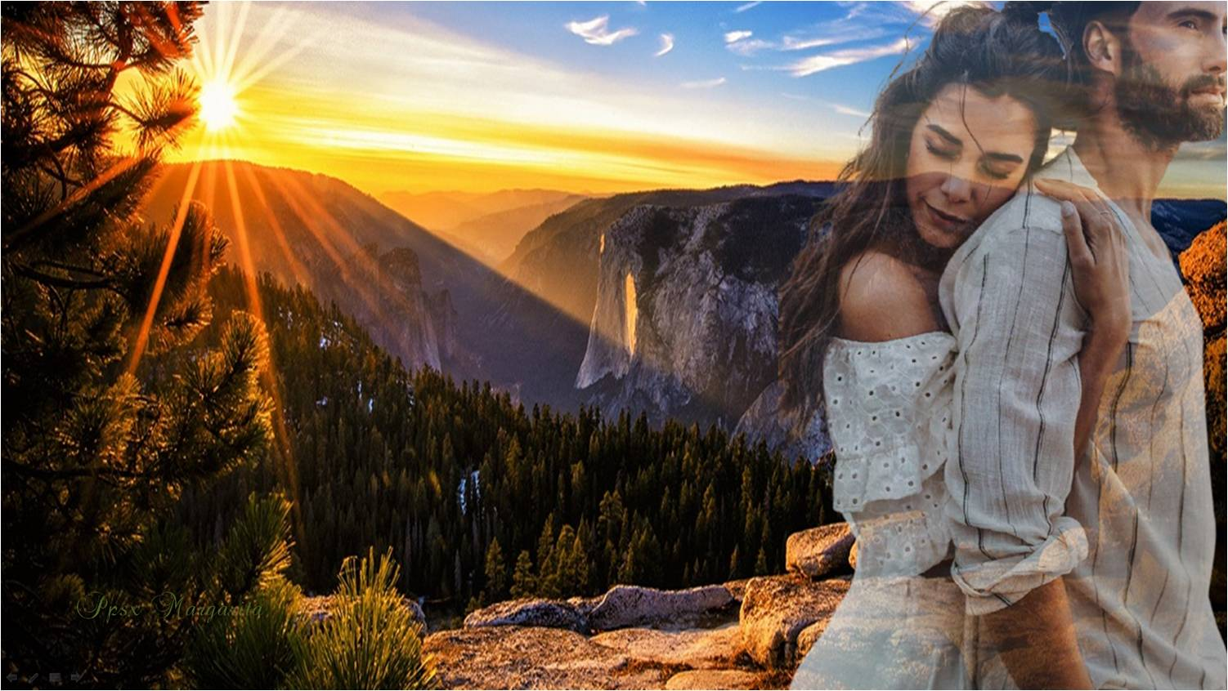
Te querré más
todavía.

Slide 24
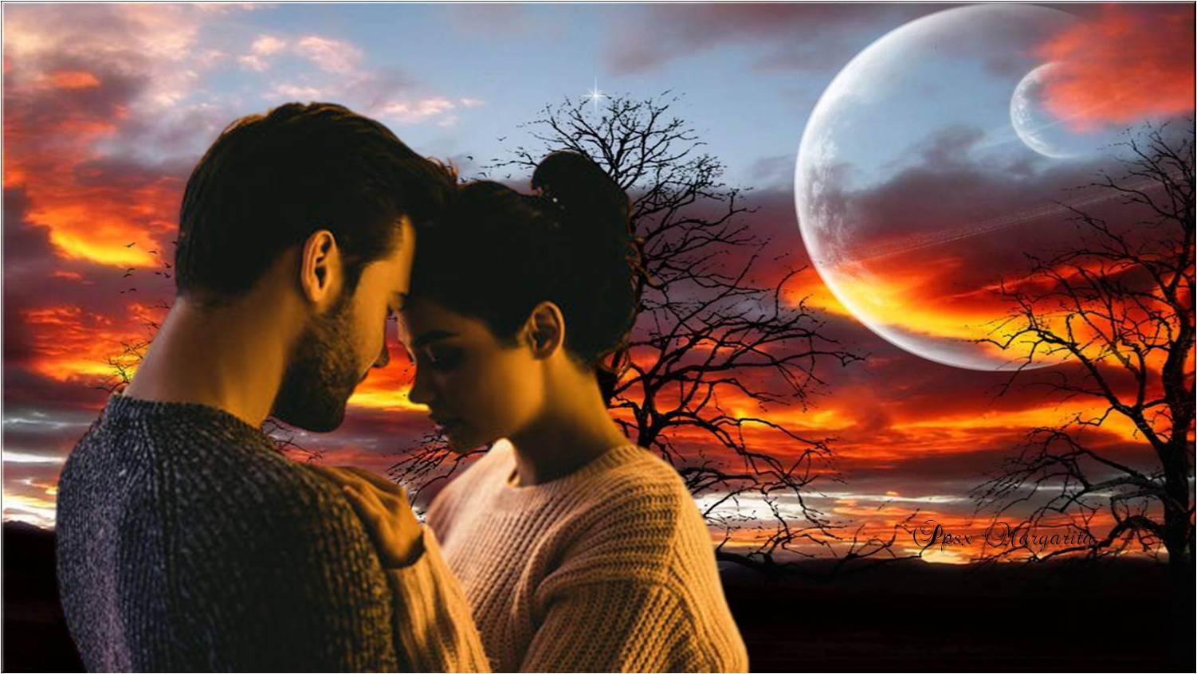

Slide 25


Slide 26


Música: Rondo
Eugen Doga
Noviembre 2020
Autor: Mario Benedetti
Margarita

Slide 27









¿Te ha gustado?
Puedes ver más entrando
Aquí
Además puedes recibir powerpoints en tu correo electrónico suscribiéndote aquí:
Esta presentación powerpoint ha sido creada y compartida única y exclusivamente para mispps.com

